Slide 1
Mesafeye Göre Yanan Ledler

Slide 2
Arduino Düzeneği
Arduino platformu, basit elektronik devreleri oluşturmak ve bunları programlamak için kullanılan bir donanım ve yazılım kombinasyonudur. Arduino, kullanıcıların elektronik projelerini geliştirmelerine, kontrol etmelerine ve otomatikleştirmelerine olanak tanır.
Arduino kartları, mikrodenetleyicilerin yerleşik olduğu küçük bir devre kartıdır. Bu kartlar, sensörler, LED'ler, motorlar ve diğer elektronik bileşenlerle etkileşim sağlamak için giriş ve çıkış pinlerine sahiptir.

Slide 3
Gömülü Sistemler
3
Mesafeye göre yanabilen LED'ler, ışık şiddetlerini çevredeki mesafeye göre ayarlayabilen bir tür LED aydınlatma sistemidir. Bu sistemde, LED'lerin renkleri, bir algılayıcı aracılığıyla mesafe ölçümü yaparak otomatik olarak ayarlanır.
Mesafe algılama sensörü, nesnenin veya yüzeyin uzaklığını hesaplar ve bu bilgiye dayanarak LED’lerin renklerini ayarlar.

Slide 4
Sensör üzerinde VCC, Trig, Echo, GND olmak üzere 4 adet pin bulunmaktadır. Bunlardan VCC pini besleme (5 volt), GND pini toprak hattıdır. Trig pini çıkış yüzeyinden dalganın salınmasını sağlayan pindir. Echo pini ise giriş yüzeyine yansıyan dalganın ulaştığını Arduino'ya haber veren pindir. Ultrasonik sensör, trig pininden ultrasonik ses dalgaları yayınlarken, echo pininden bu ses siyalinin herhangi bir engelden dönmesini bekler. Yansıyan ses sinyalini algıladığında geçen süreyi hesaplayarak aradaki mesafeyi ölçer.

Slide 5
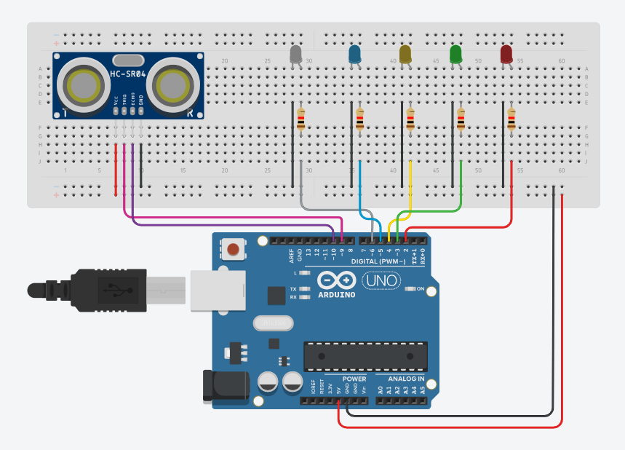

Slide 6
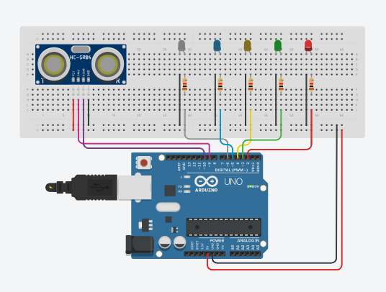
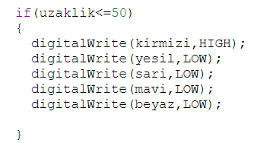
KIRMIZI
Mesafe 50 ve altı olursa kırmızı ledimiz aktif olur ve yanar. Diğer ledler sönük olur.

Slide 7
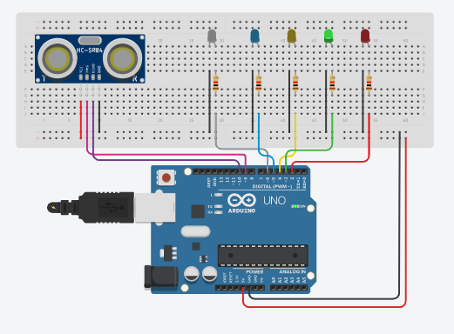
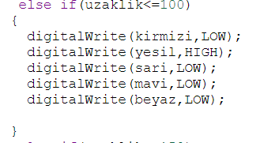
YEŞİL
Mesafe 100 ve altı olursa yeşil ledimiz aktif olur ve yanar. Diğer ledler sönük olur.

Slide 8

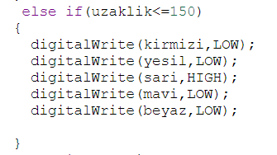
SARI
Mesafe 150 ve altı olursa sarı ledimiz aktif olur ve yanar. Diğer ledler sönük olur.

Slide 9

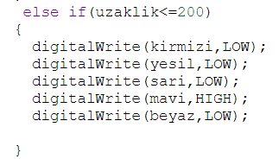
MAVİ
Mesafe 200 ve altı olursa mavi ledimiz aktif olur ve yanar. Diğer ledler sönük olur.

Slide 10

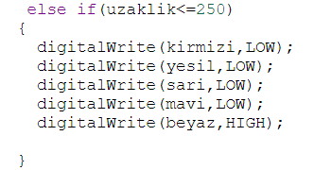
BEYAZ
Mesafe 250 ve altı olursa beyaz ledimiz aktif olur ve yanar. Diğer ledler sönük olur.

Slide 11

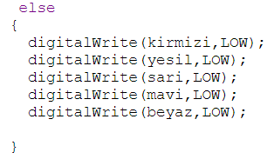
UZAK MESAFE
Mesafe 250 üzeri olursa ledlerimiz aktif olmaz ve hiçbiri yanmaz.

Slide 12
Melis Değirmenci
Servet Güneş

